Slide 1
Hackthissite Application Challenge 3
Group6-1051409 張峻維

Slide 2
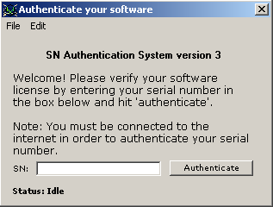
題目

Slide 3
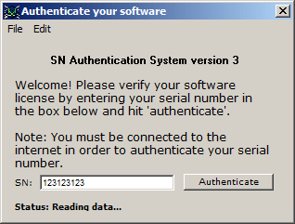
輸入數字

Slide 4
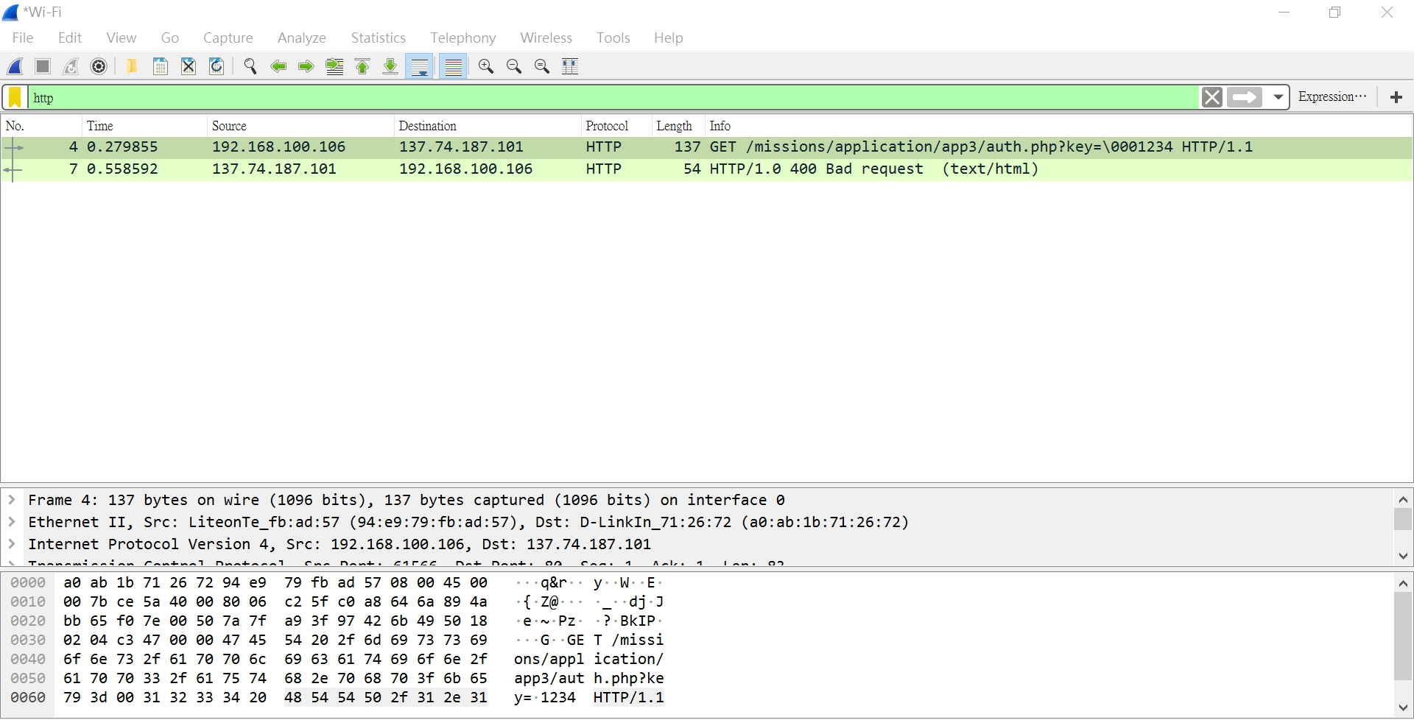
使用Wireshark

Slide 5
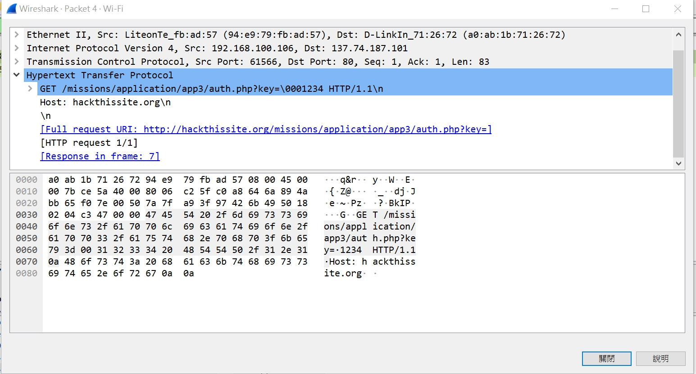
找到網址

Slide 6
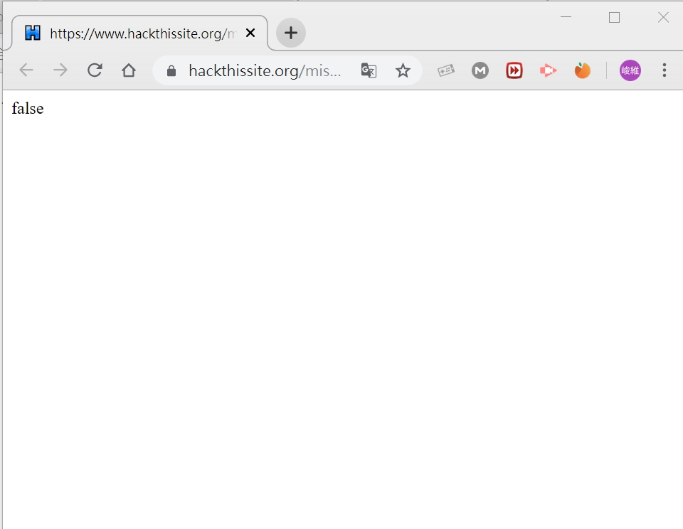
打開網址

Slide 7
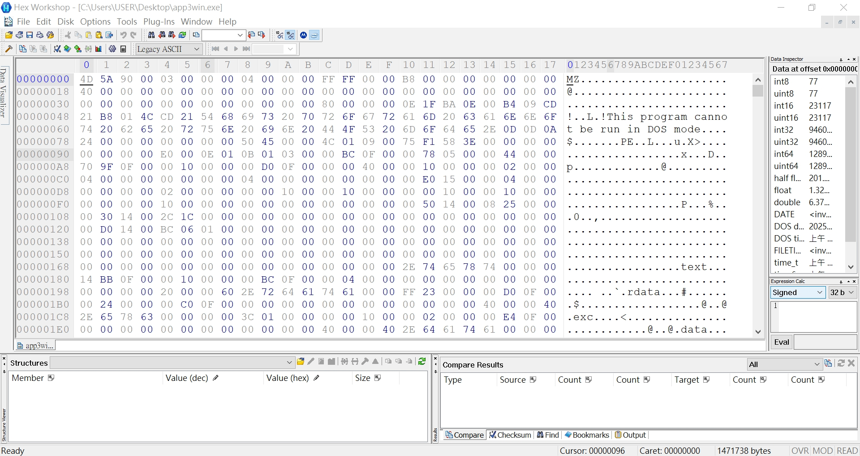
使用Hex Workshop

Slide 8
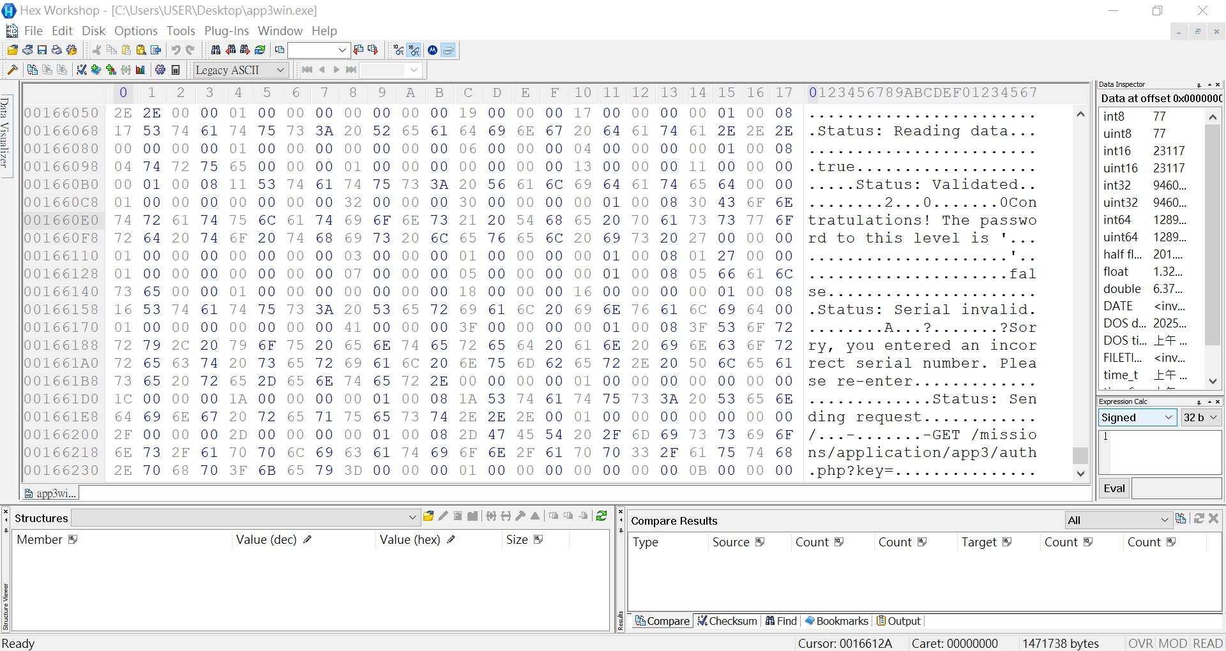
找到True/False

Slide 9
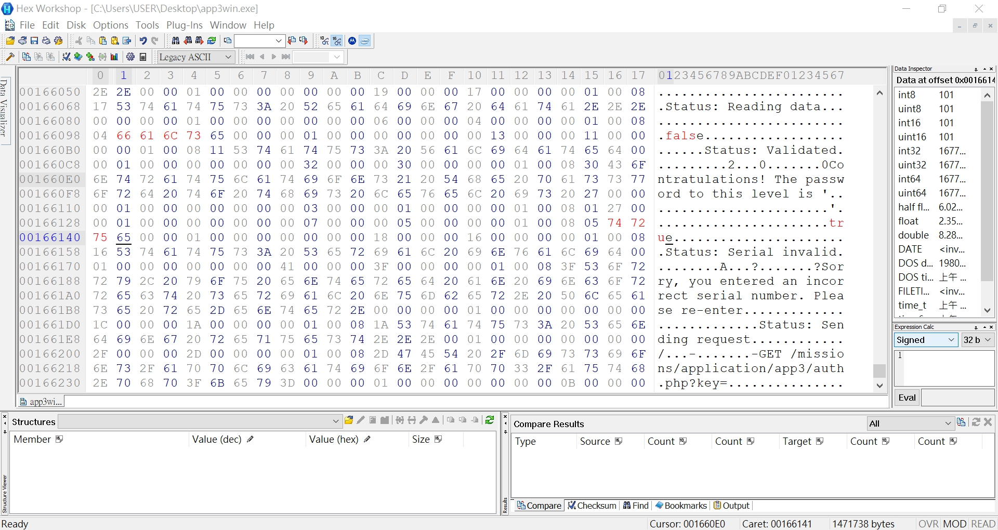
修改並存檔

Slide 10
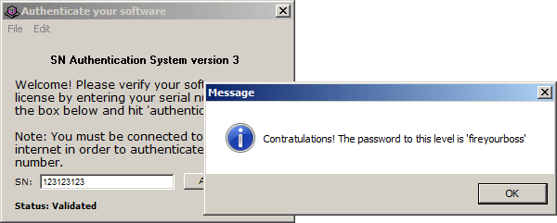
結果

Slide 11
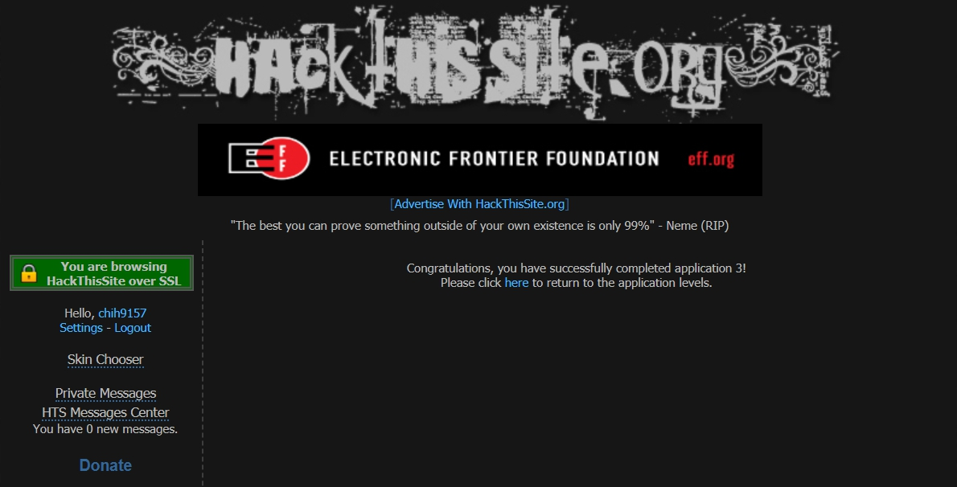

Slide 12
參考資料：
http://sp4hack.blogspot.com/2012/09/hack-this-site-application-3.html
https://www.youtube.com/watch?v=C5SbCX24_Ug

